Slide 1
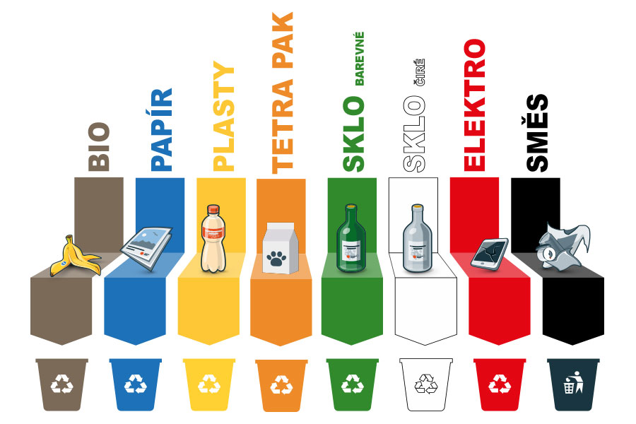
Proč třídíme odpad?

Slide 2
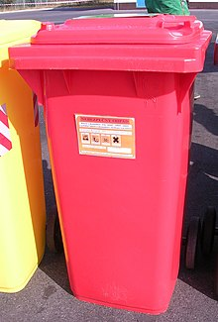
PROTOŽE:
Napomáháme čistit přírodu tím, že třídíme
Odpad se může znovu použít (recyklace)
Máme rádi přírodu

Slide 3
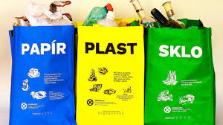
JAK ODPADY TŘÍDÍME?
Do tří základních skupin:
PAPÍR
Do modrých popelnic se vhazuje papír, noviny nebo třeba papírové krabice, papíry se musí zmačkat, aby nezabíraly tolik místa v popelnici .
SKLO
Do zelených popelnic se dává sklo, např.: láhve od piva, skleničky nebo třeba akvária.
PLAST
Do žlutých popelnic se vhazují PET láhve, polystyrény, plastové sáčky nebo třeba hračky. Plasty musíme zmačkat, aby v popelnicích nezabíraly tolik místa.

Slide 4
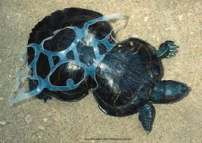
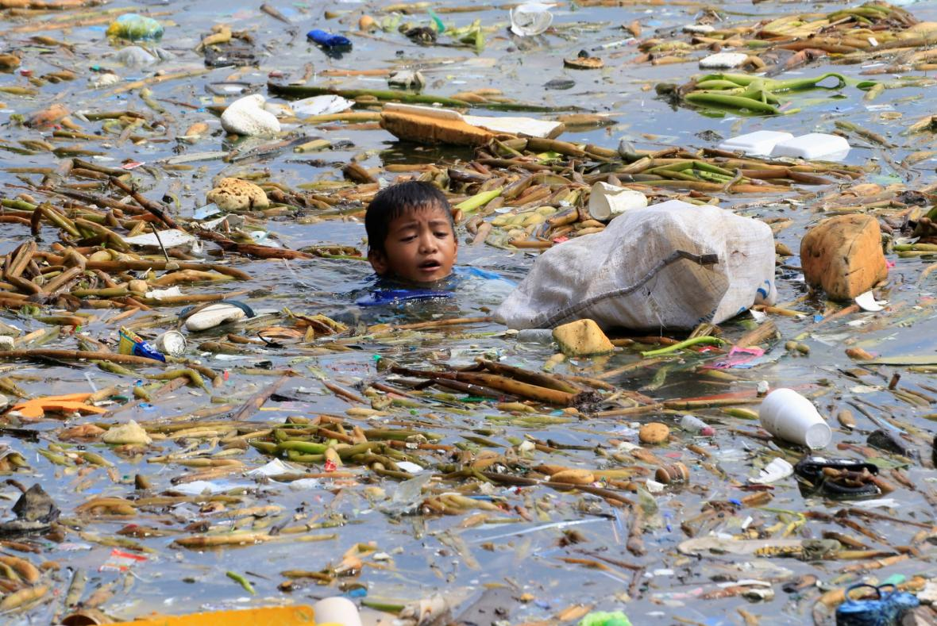
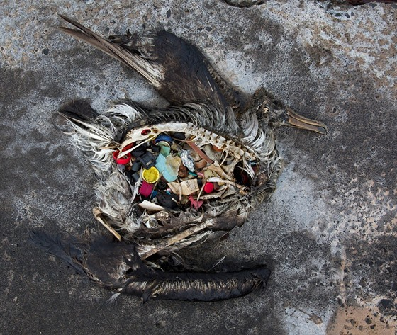
!!!POKUD NEBUDEME TŘÍDIT, TAK SE TOTO MŮŽE STÁT!!!

Slide 5
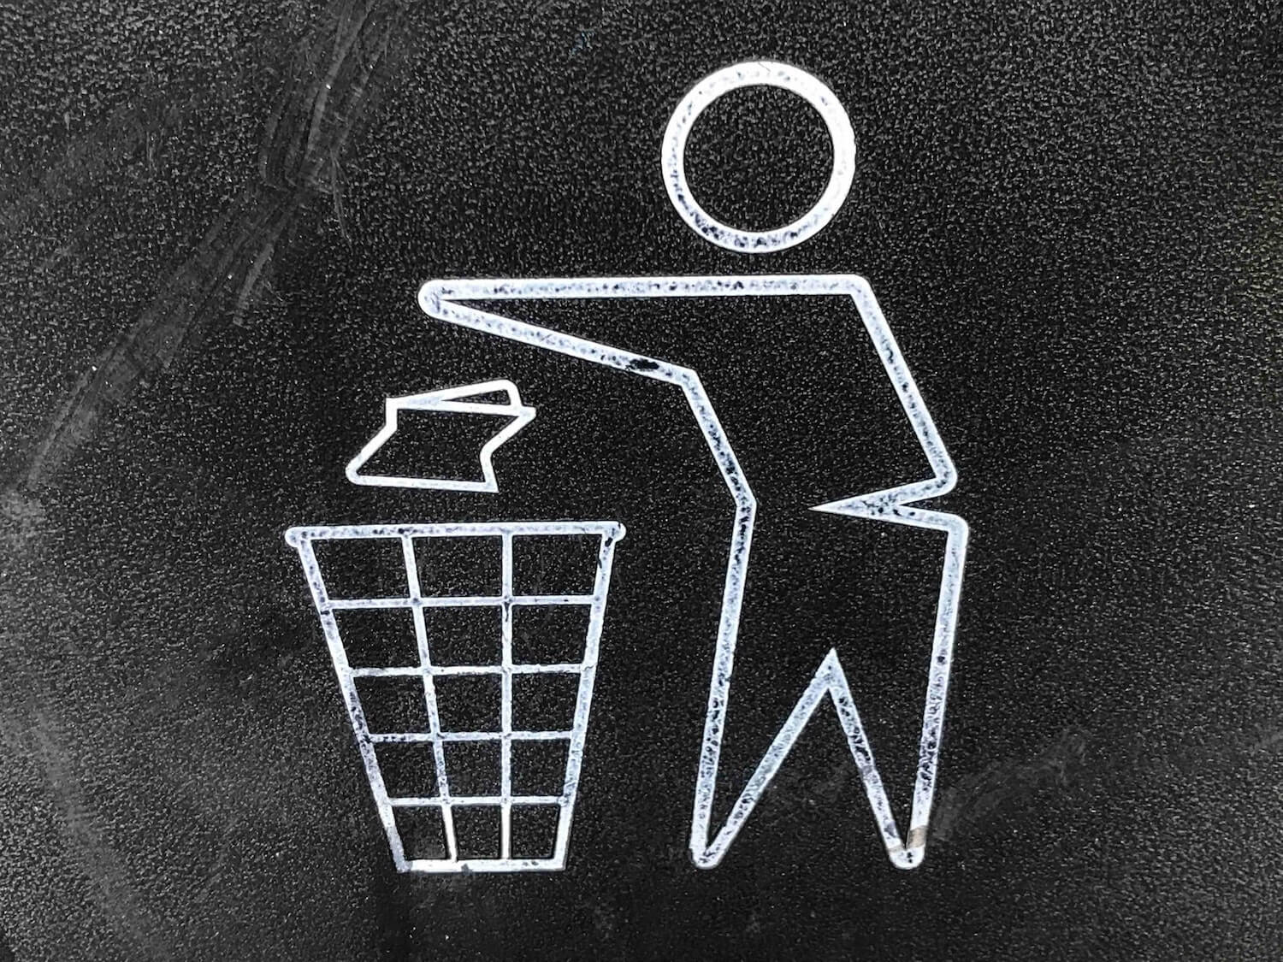
RECYKLACE VYPADÁ NĚJAK TAKHLE:

Slide 6
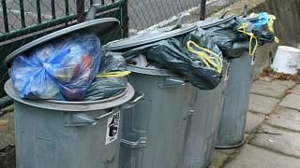
1) krok

Slide 7
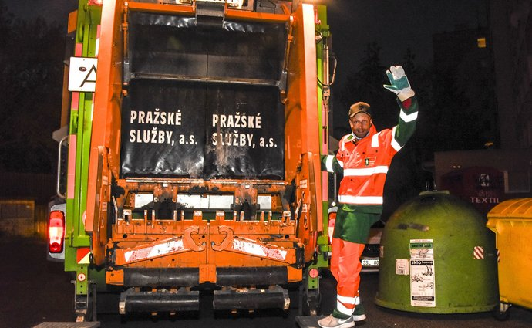
2)krok

Slide 8
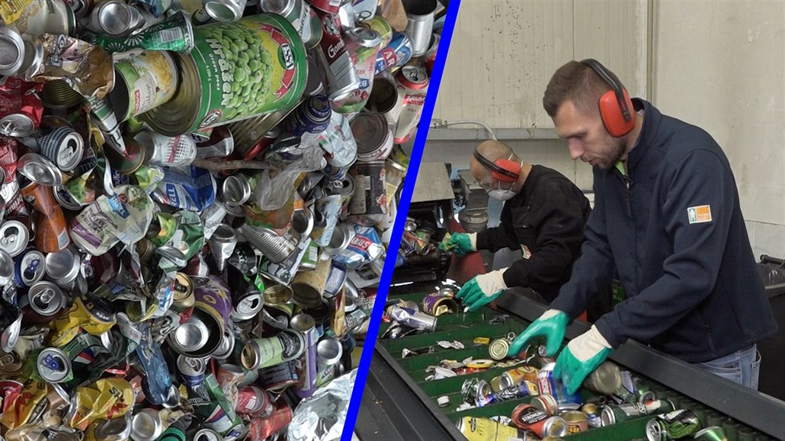
3)krok

Slide 9
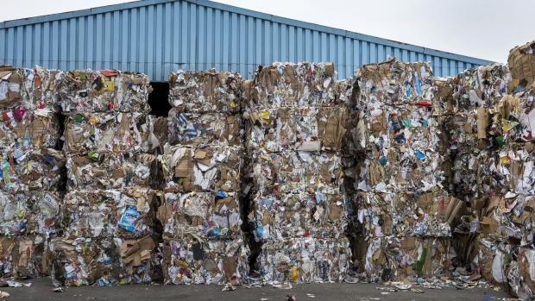
4)krok

Slide 10
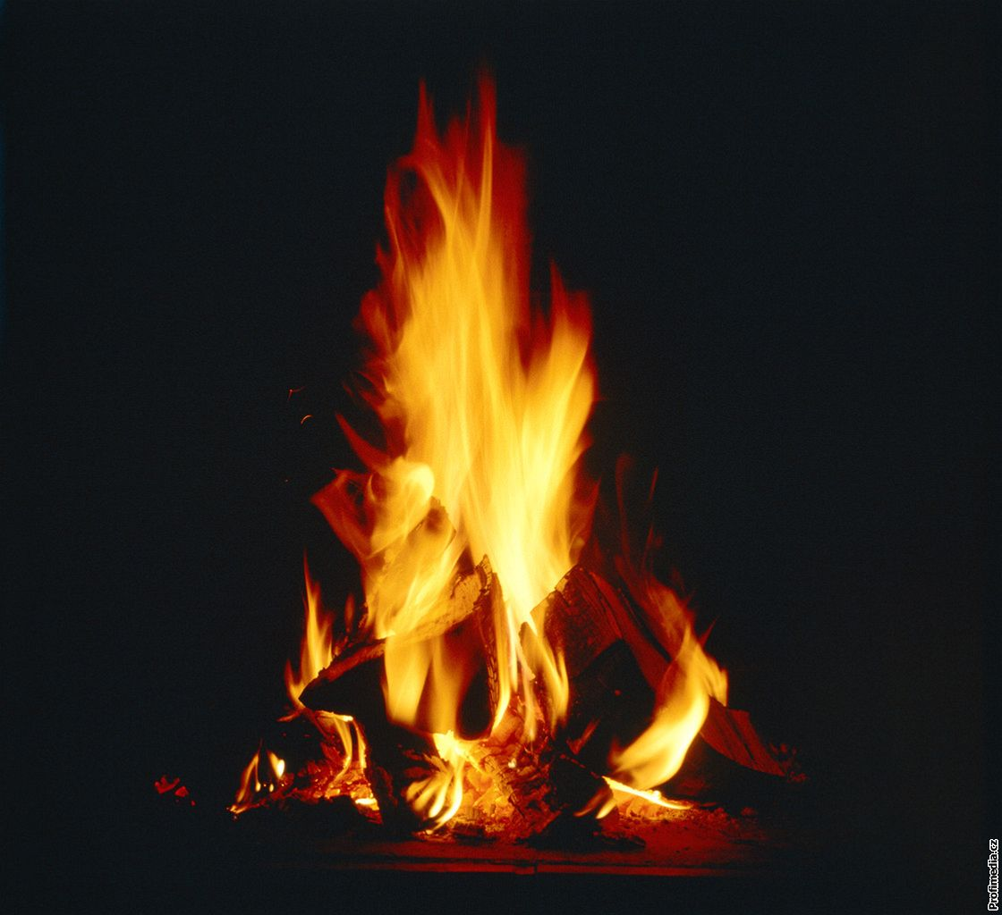
5)krok

Slide 11
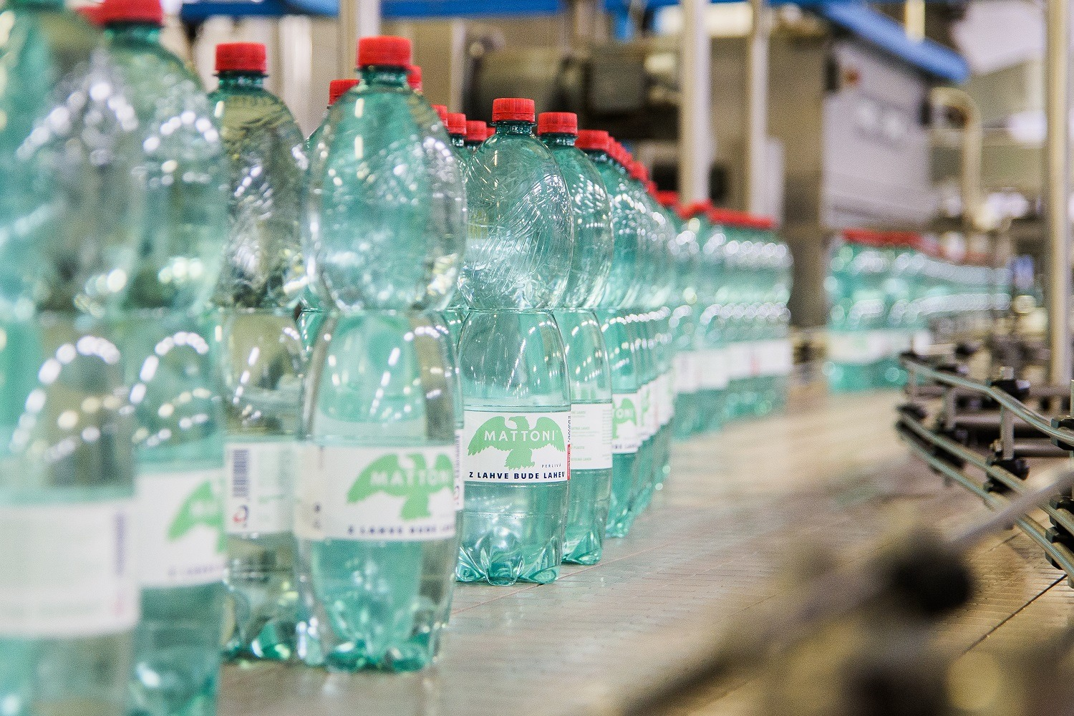
6)krok

Slide 12
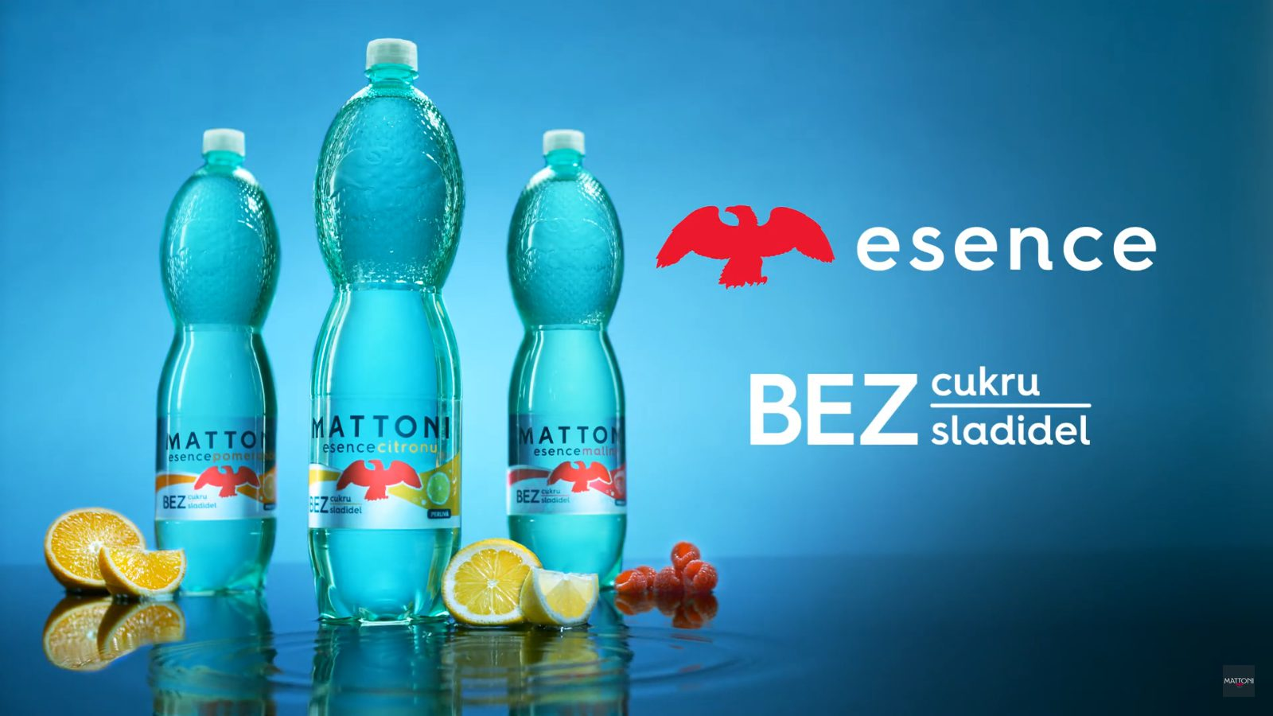
7)krok

Slide 13
To je vše, celá recyklace.

